Slide 1
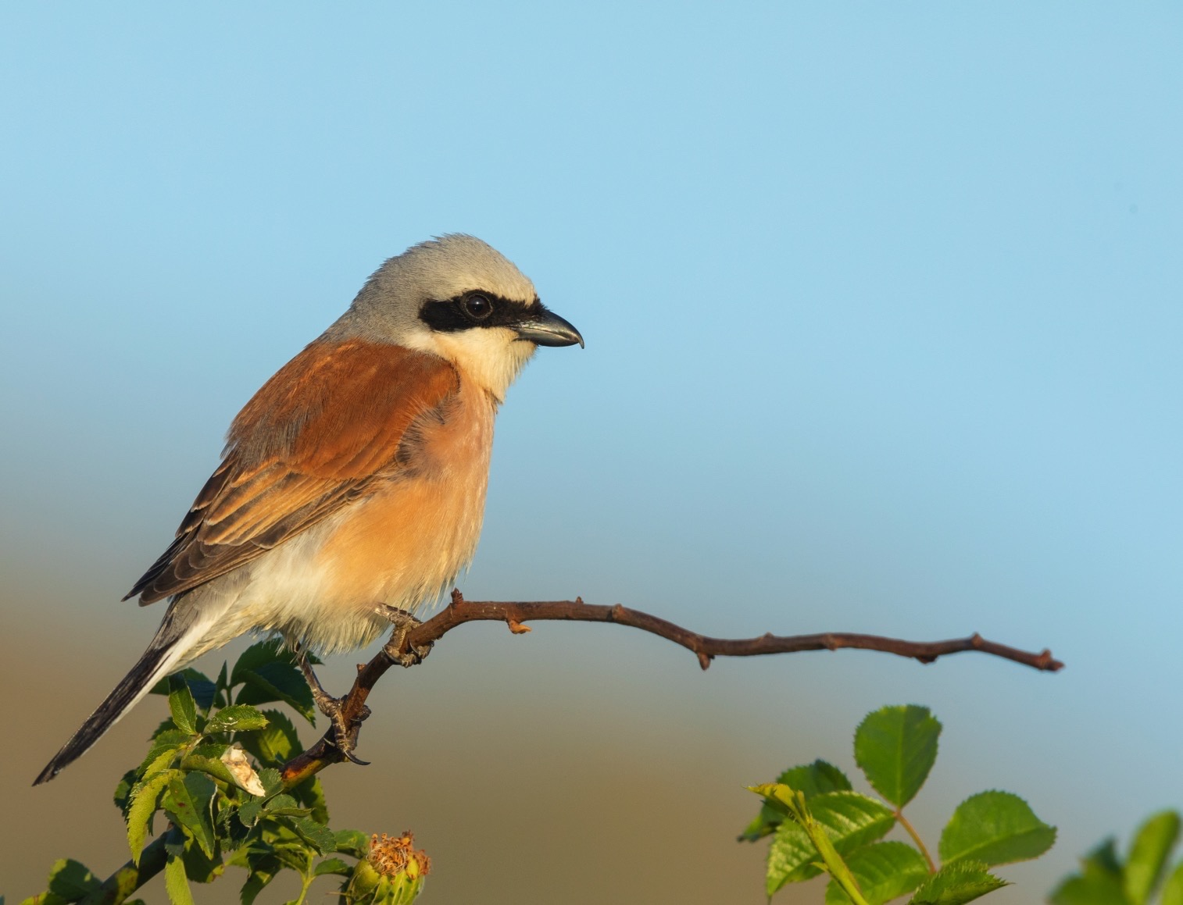
La pie-grièche écorcheur – Ambassadrice 2020
Notes:
Photo : Patrick Donini
Conception de la présentation: Christa Glauser, BirdLife Suisse
Traduction : Sarah Delley
Photos: si rien n‘est mentionné, BirdLife Suisse

Slide 2
Sommaire
Signes distinctifs
Répartition
Habitat
Alimentation
Reproduction
Migration en boucle
Menaces
Mesures de conservation
Infrastructure écologique

Slide 3
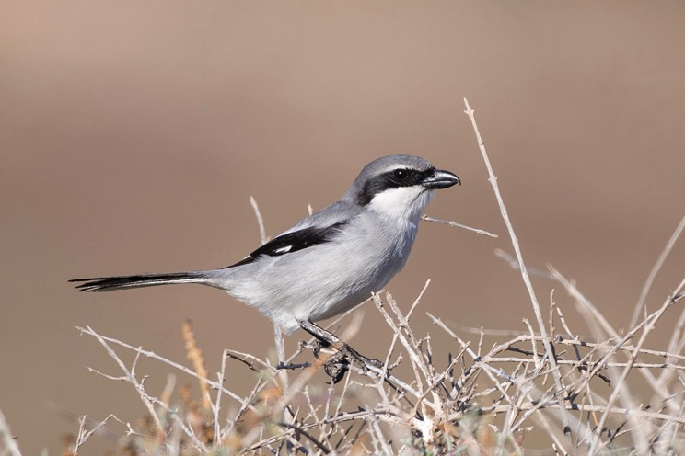
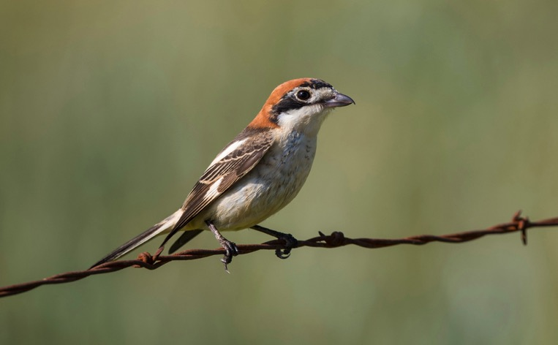
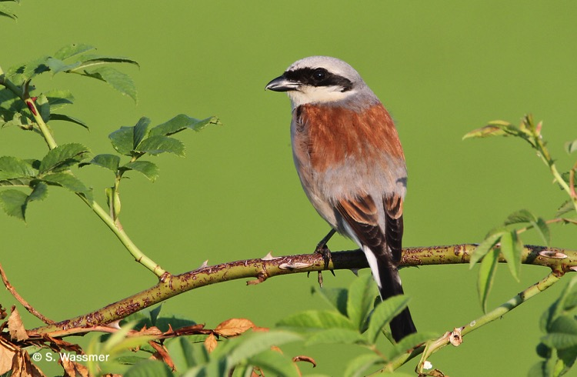
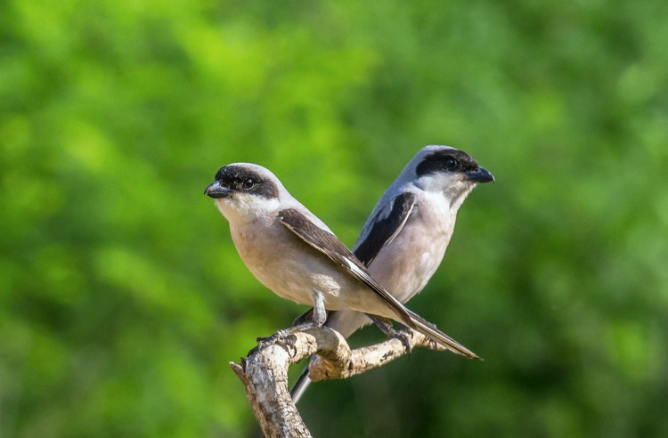
Quatre espèces en Suisse
Notes:
A l‘époque, 4 espèces de pies-grièches écorcheur nichaient en Suisse.
la Pie-grièche à poitrine rose s'est éteinte en Suisse dans la première moitié du 20ème siècle déjà. Photo en bas à droite ( Andy Morffew, Wikipedia Commens, CC BY 2.0)
Elle a été suivi dans les années 80 par la Pie-grièche grise, qui n’est aujourd’hui plus qu’un visiteur hivernal en Suisse. Photo en haut à gauche (Michael Gerber)
Quant à la pie-grièche à tête rousse, elle nichée pour la dernière fois en Suisse dans les années 90. Photo en haut à droite (Michael Gerber)
La pie-grièche écorcheur est la seule a encore nicher en Suisse. Photo en bas à gauche (Stefan Wassmer)

Slide 4
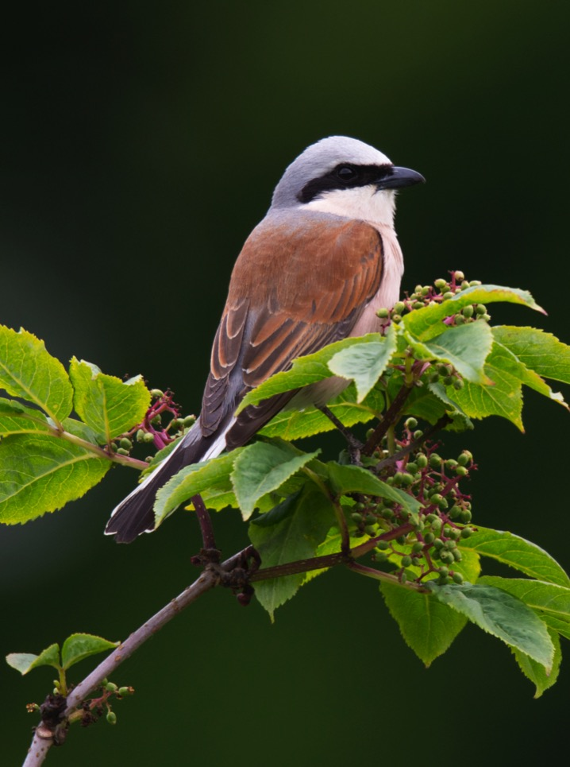
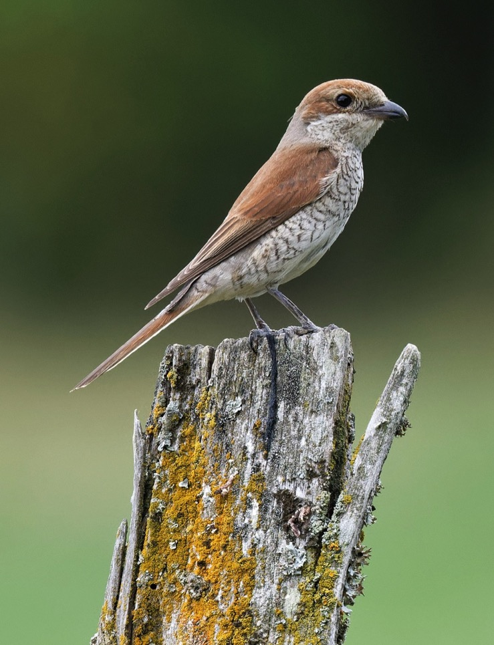
Signes distinctifs
Notes:
Caractéristiques du mâle:
Calotte grise, bandeau noir recouvrant les yeux, dos couleur rouille, ventre presque rose en plumage nuptial, queue noire à bords blancs.
Caractéristiques de la femelle:
Calotte gris brunâtre, bandeau brun, dos brun et ventre beige clair écaillé de brun
Photos: Wikipedia Commons, CC-BY 4.0

Slide 5
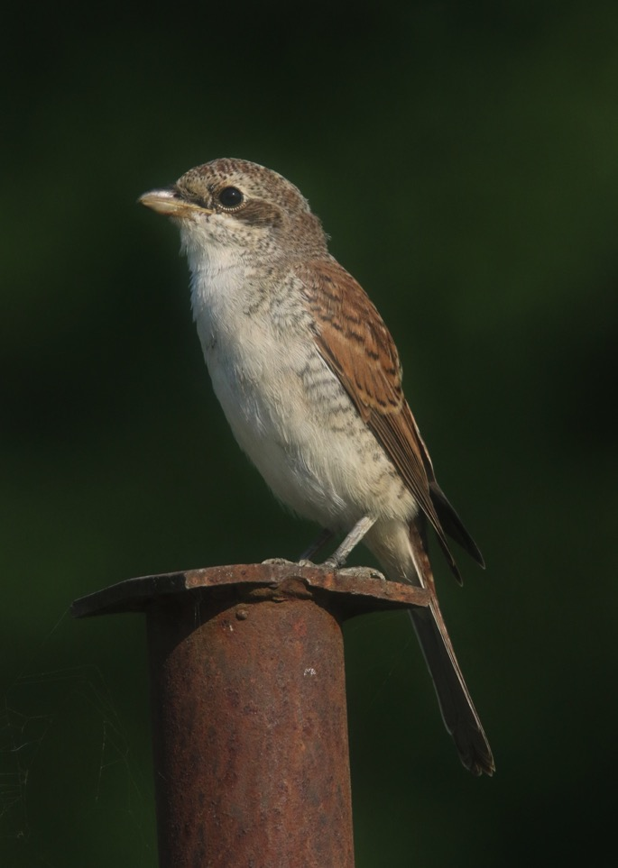
Signes distinctifs
Notes:
Caractéristiques des juvéniles (à gauche):
Dessus plus écailleux que celui de la femelle (à droite), nuque plus foncée
Photos: Wikipedia Commons, CC-BY 4.0

Slide 6
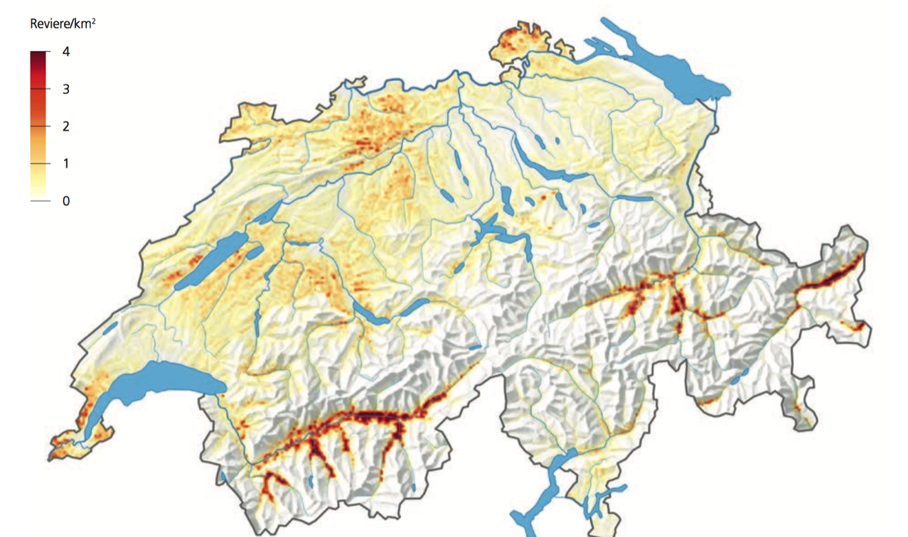
Répartition
Notes:
La pie-grièche écorcheur atteint aujourd’hui ses plus fortes densités dans les vallées intra-alpines des Grisons et du Valais, au pied du Jura, à Genève et entre la région des trois-lacs et Thoune.
Carte: Atlas 2018 Vogelwarte Sempach

Slide 7
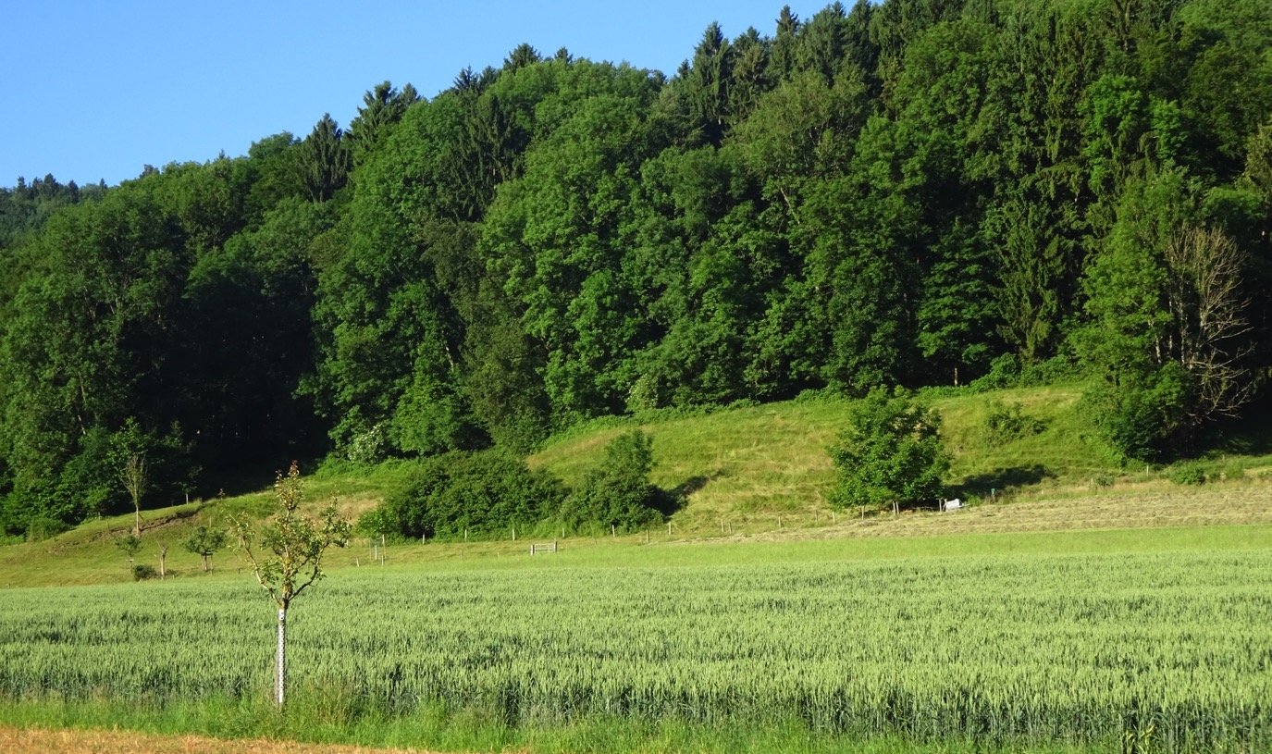
Eléments de l‘habitat
Buissons épineux
Perchoirs
Végétation maigre, zones de sol ouvert
Notes:
La pie-grièche écorcheur a avant tout besoin de trois éléments dans son habitat :
Une végétation maigre et riche en espèces abritant beaucoup d‘insectes
Des buissons épineux pour nicher et empaler les proies
Des perchoirs pour repérer les proies
La grandeur du territoire, en Europe occidentale, est généralement de 1,5 à 2 h. Elle atteint cependant les 6h dans les zones de moindre qualité, où la nourriture manque.

Slide 8
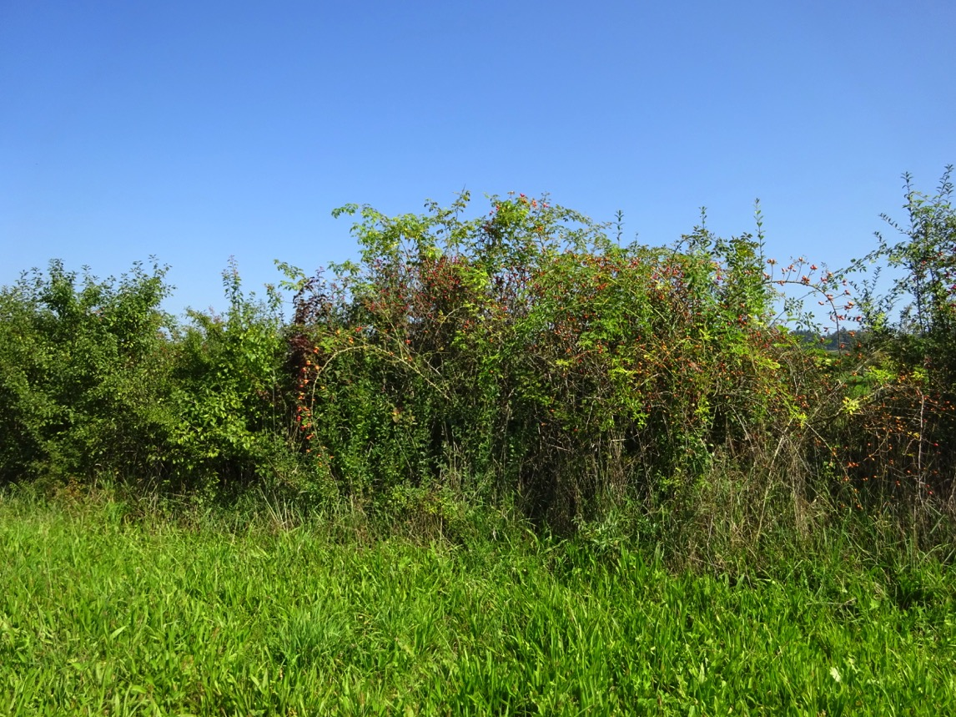
Buissons épineux
Notes:
Les buissons épineux sont un élément essentiel dans le territoire d’une pie-grièche écorcheur. D'une part, jusqu'à deux tiers de tous les nids sont construits dans des buissons épineux (diverses essences). D'autre part, les pies-grièches écorcheur se servent des épines pour embrocher leurs proie.

Slide 9
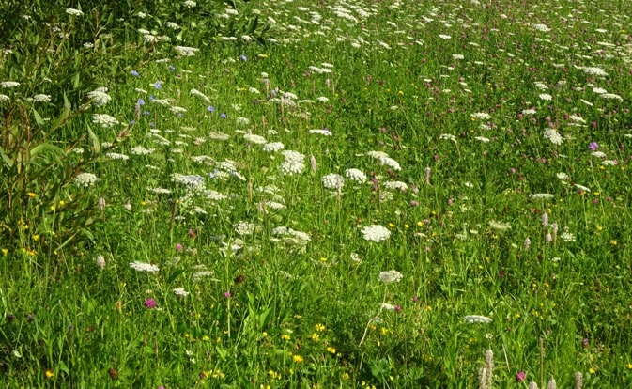
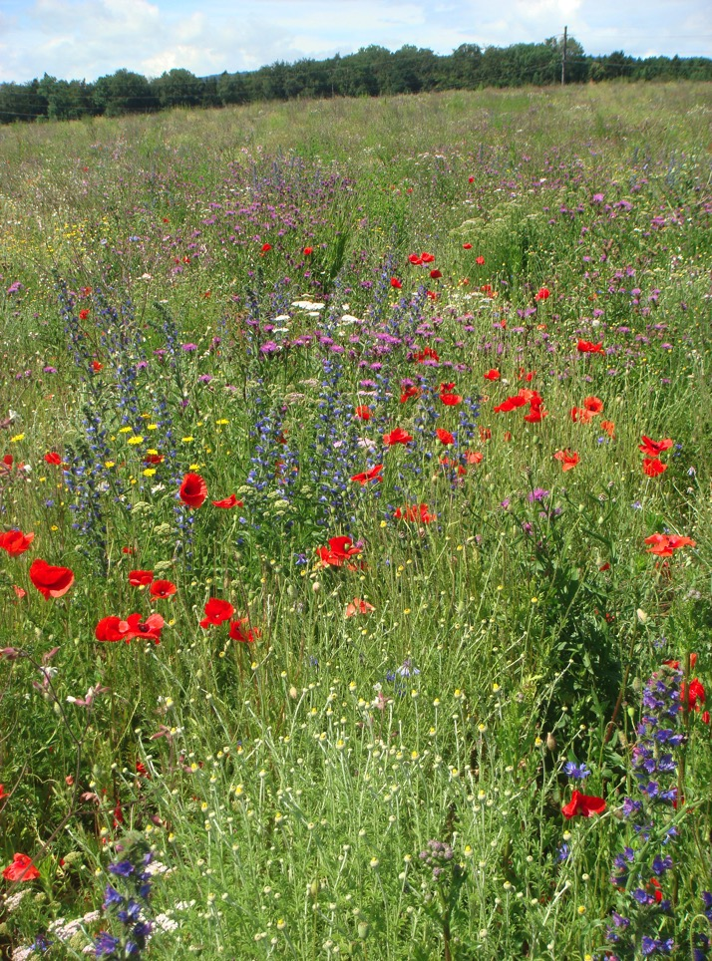
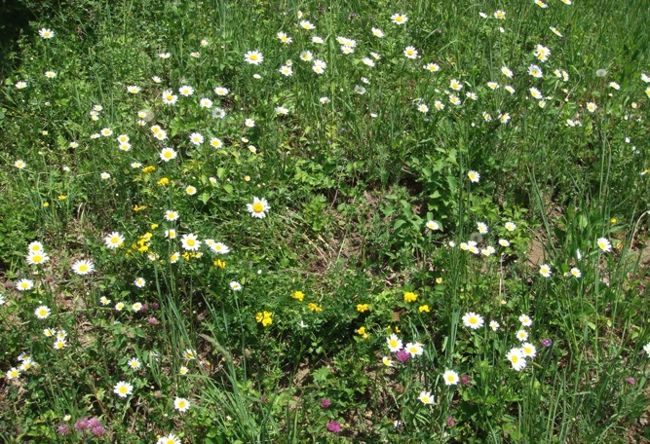
Prairie maigre, jachère florale
Notes:
Plus une prairie ou une jachère florale sont riches en espèces, plus on y trouve d'espèces d'insectes. La Pie-grièche écorcheur préfère les prairies qui ne sont pas trop denses et qui ont quelques zones ouvertes où elle peut facilement attrapper ses proies préférées comme les coléoptères, les grillons et les sauterelles. .

Slide 10
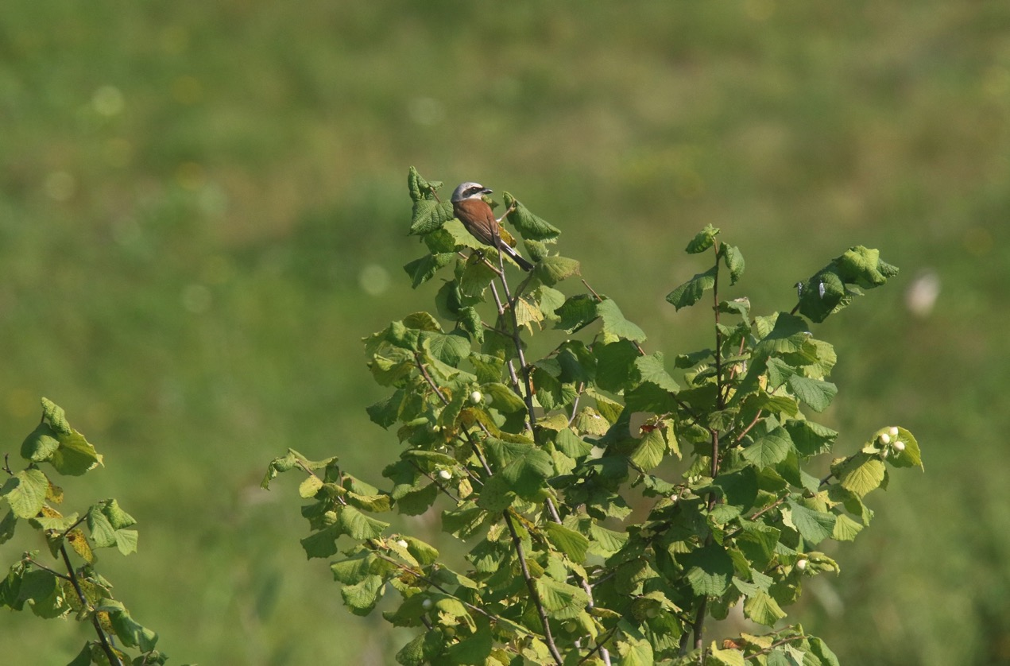
Perchoirs
Notes:
La pie-grièche écorcheur repère ses proies depuis des perchoirs surélevés. Les éléments qui servent de perchoirs (buissons, arbres ou piquets) doivent donc être répartis régulièrement sur son terrain de chasse.

Slide 11
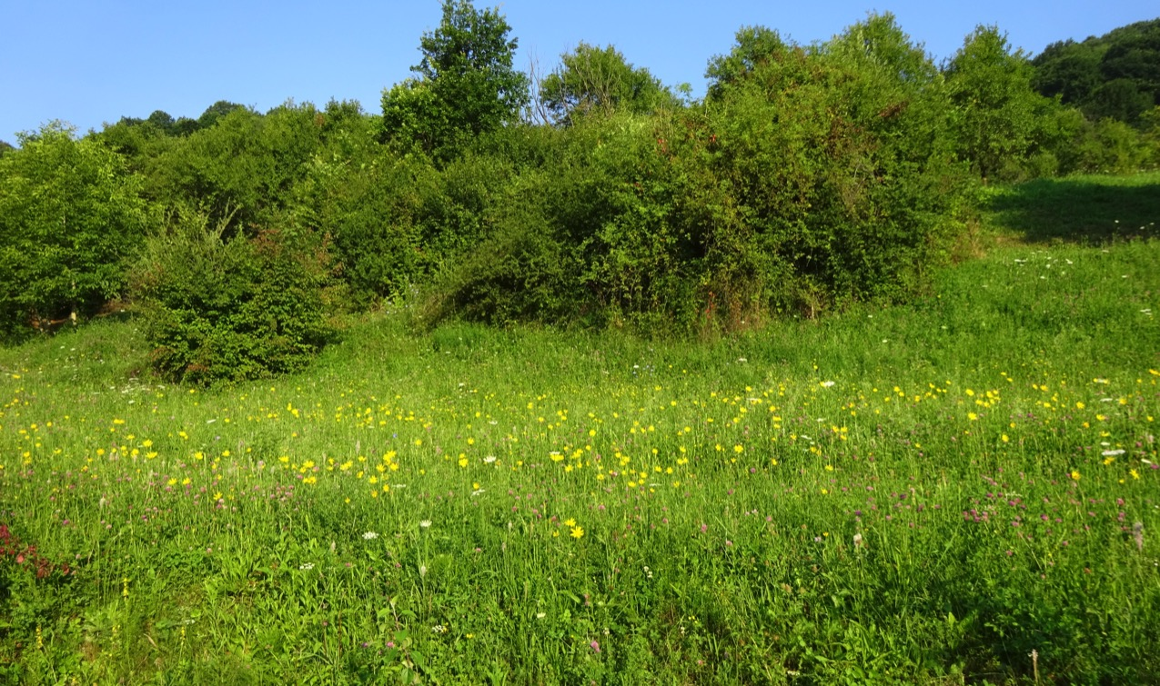
Habitat : Haies bordées de prairies
Notes:
La pie-grièche écorcheur peut occuper une grande variété d'habitats, à condition qu'ils possèdent les trois éléments d'habitat susmentionnés. Elle est connue comme une espèce indicatrice pour les haies bordées de prairies pauvres en nutriment.

Slide 12
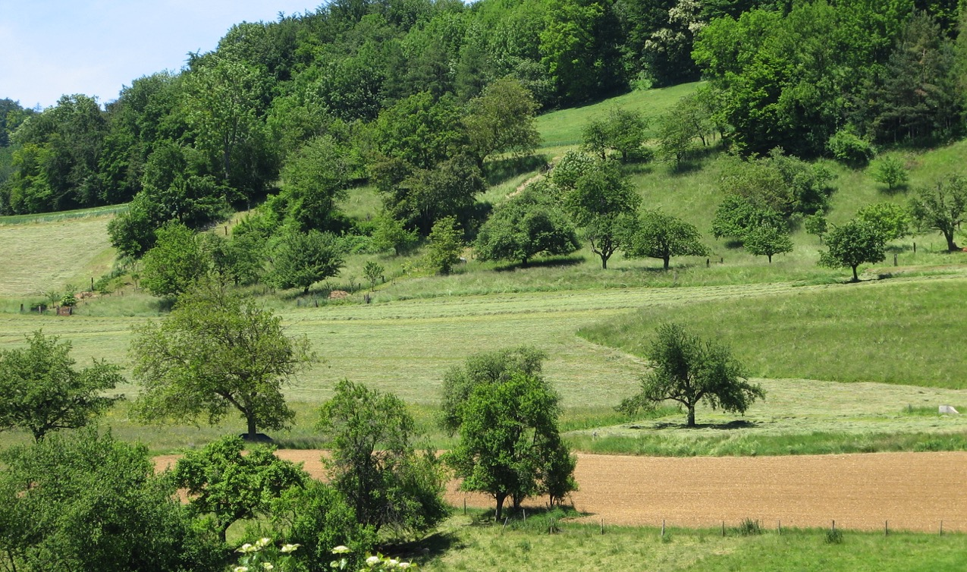
Vergers extensifs
Notes:
Elle se sent égalemnet chez elle dans les vergers extensifs combinées à des prairies clairsemées fauchées par étapes.

Slide 13
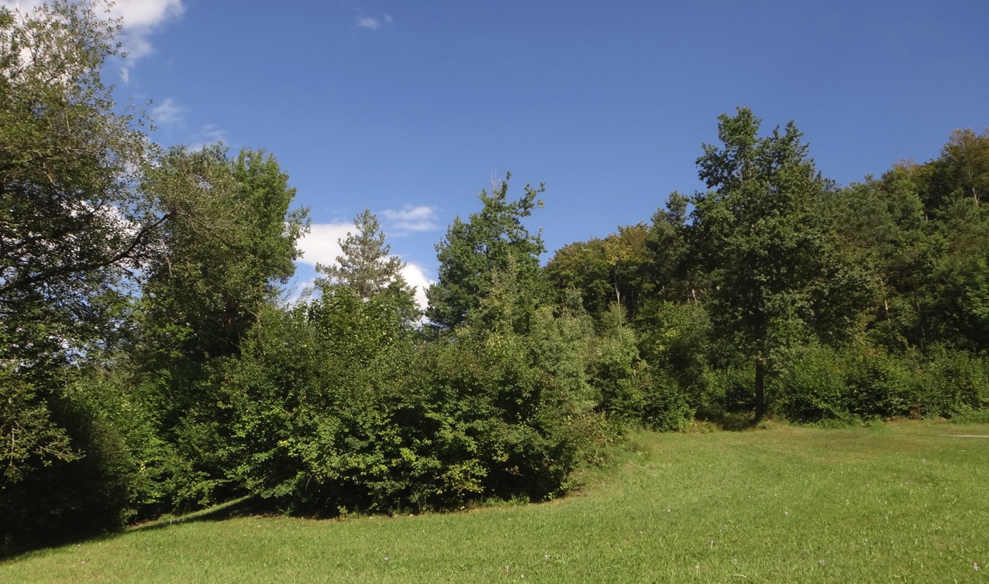
Lisière de forêt structurée
Notes:
Elle utilise aussi volontiers les lisières de forêt structurées pour nicher, à condition qu'elles soient bordées de prairies maigres.

Slide 14
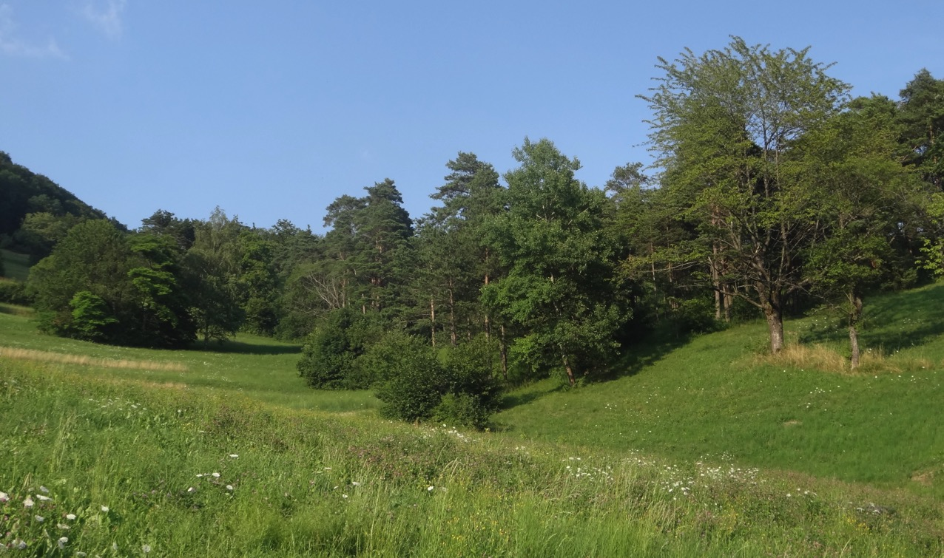
Zone de transition
Notes:
La pie-grièche écorcheur habite également les zones de transition entre forêt et terres cultivées.

Slide 15
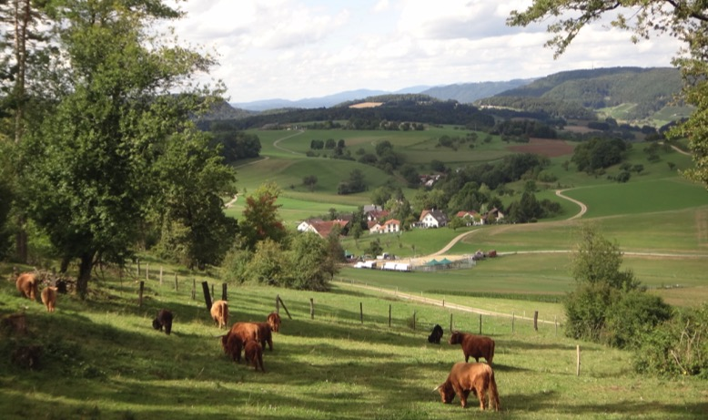
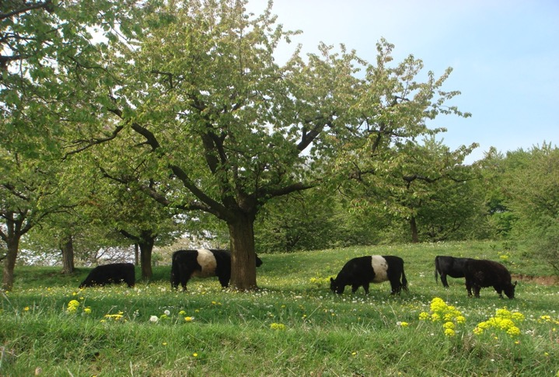
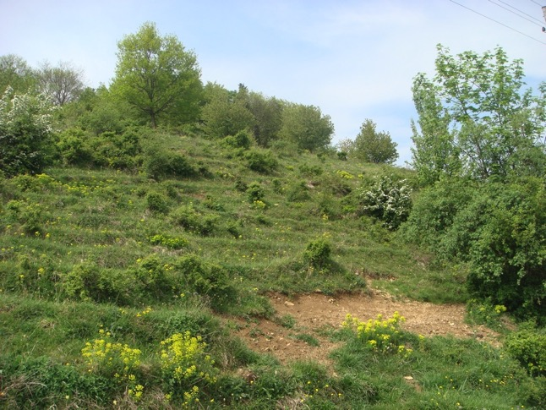
Pâturages extensifs
Notes:
Les pâturages extensifs parsemés de buissons ou d’arbres fruitiers à haute tige offrent également la mosaïque d'habitats semi-ouverts que la pie-grièche écorcheur affectionne. La pâture crée également des zones ouvertes dans lesquelles les proies peuvent facilement être capturée. Cependant, si la charge de pâture est trop lourde, la qualité de l'habitat se dégrade rapidement, car la diversité végétale s’amoindrit et le cycle reproducteur de nombreux insectes perturbé.

Slide 16
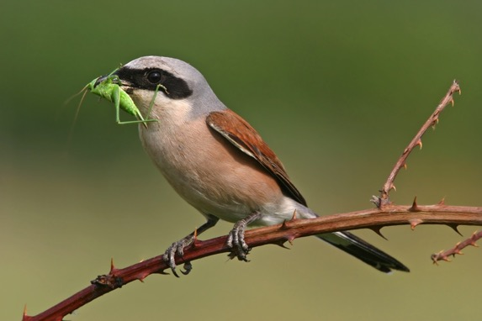
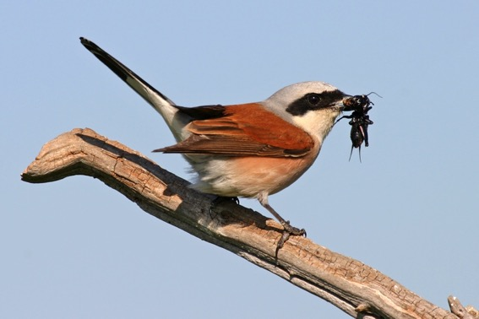
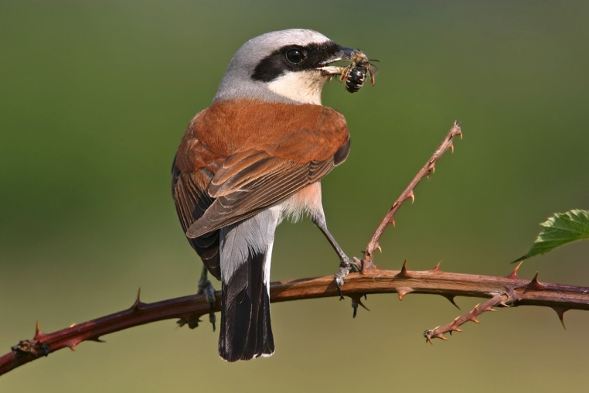
Une alimentation variée
Coléoptères, papillons, sauterelles, micro-mammifères, oisillons et reptiles
Notes:
La pie-grièche écorcheur se nourrit de toute une variété de proies. Les grillons, les sauterelles et les hyménoptères tels que les abeilles et les guêpes sont les plus courants. Si elle en a l'occasion, elle s'attaque aussi aux petites souris, aux jeunes oiseaux, aux grenouilles et aux reptiles.
Les insectes sont attrapés en vol ou au sol.
Pour capturer les petits vertébrés ou les oisillons, la pie-grièche écorcheur se « faufile » jusqu’à sa proie d’un air désintéressé. Puis, une fois assez proche, l’attaque en un éclair.
Toutes les photos: Mathias Schäf

Slide 17
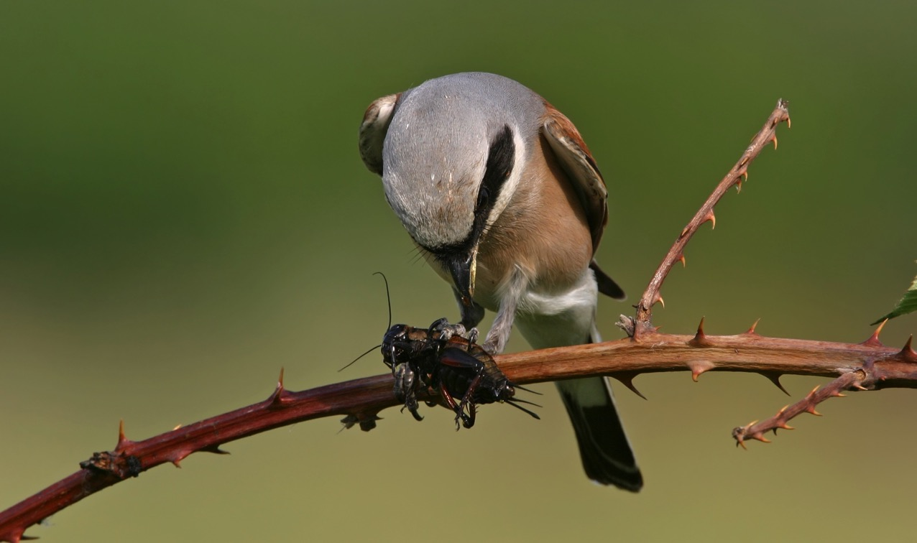
Lardoirs
Notes:
Lorsque la chasse est bonne, la pie-grièche empale ses proies. Elle peut ainsi les déchiqueter pour nourrir ses petits. Cela permet également de retirer le dard des abeilles et des guêpes.
Photo : Mathias Schäf

Slide 18
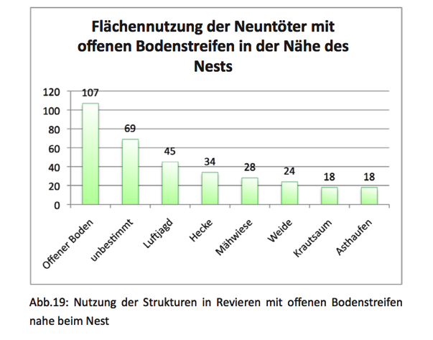
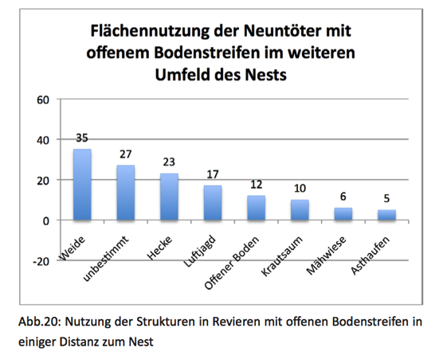
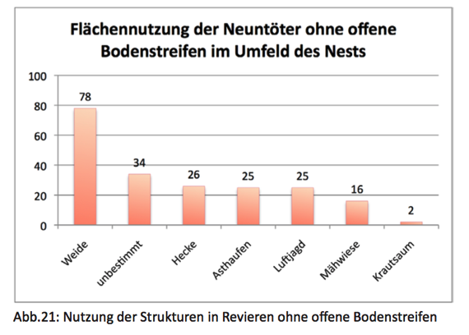
La végétation courte est préférée
Notes:
Les résultats du travail de Bachelor de Tom Bischof (2010) au Farnsberg montrent clairement, que la pie-grièche écorcheur préfère les zones ouvertes ou à végétation courte pour chasser. Elle prospecte également dans les haies et attrape des insectes en vol. Les zones de végétation dense et haute comme les ourlets herbeux et les prairies de fauche ne sont généralement pas utilisées.

Slide 19
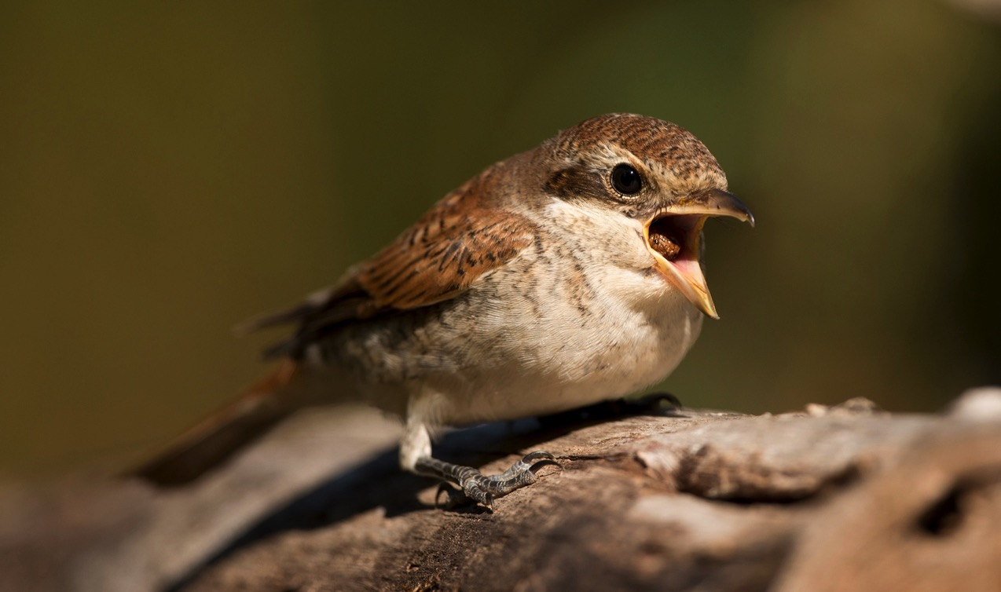
Pelotes de réjection
Notes:
Les parties non digérées (os, chitine) sont régulièrement rejetées sous forme de boulettes agglomérées.
Image : Michael Gerber

Slide 20
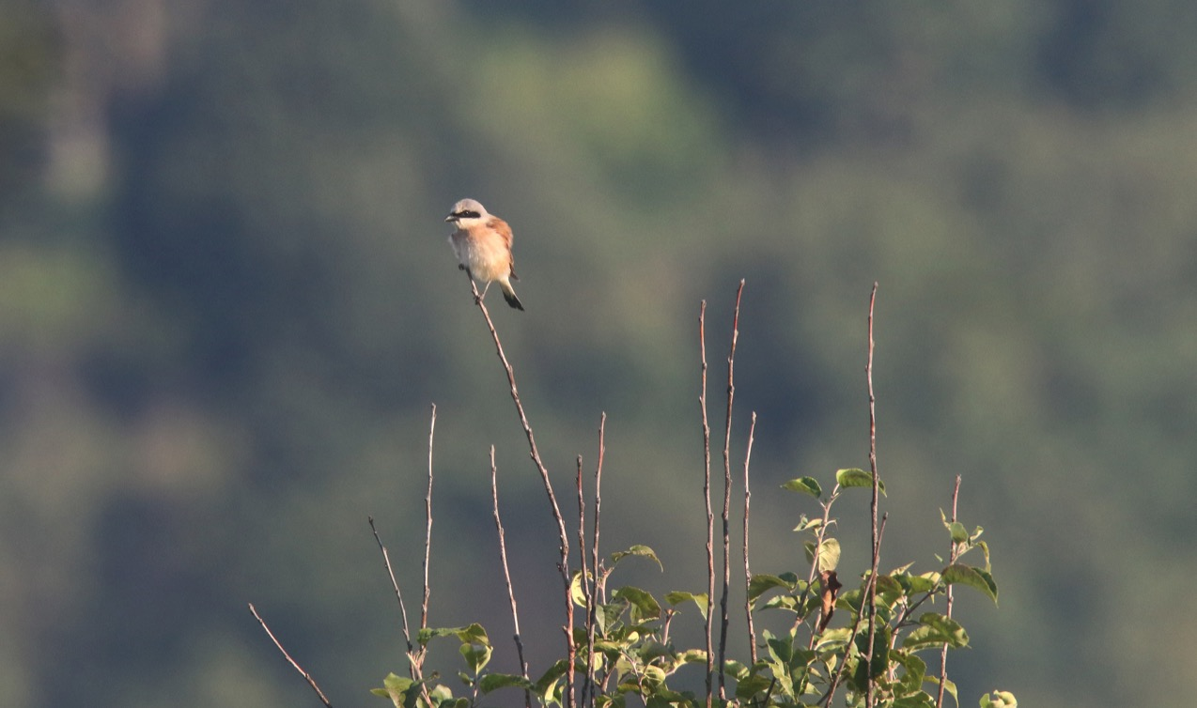
Reproduction
Notes:
Les premières pies-grièches écorcheur peuvent être observées à partir de la mi-avril, mais la plupart reviennent début mai. Les mâles sont les premiers à rejoindre les sites de nidification, suivis par les femelles environ 5 jours plus tard. Le mâle occupe immédiatement un territoire et se met à y chanter. Son chant est mélodieux et contient des imitations de chants d'autres espèces.
Environ la moitié des mâles occupent à nouveau leurs anciens territoires, contre un quart des femelles.
Si elles ne trouvent pas de mâle, les femelles ne restent que quelques heures sur un territoire puis se dirigent rapidement vers de nouveaux territoires potentiels.
Durant la saison de reproduction, la pie-grièche écorcheur défend férocement sont territoire, également contre d'autres espèces d'oiseaux comme les bruants jaunes ou les corneilles.

Slide 21
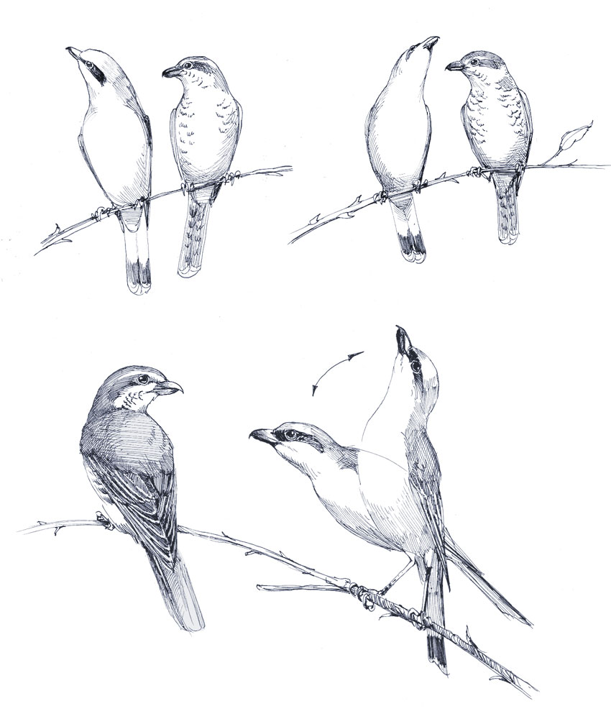
Parade
Chant pour attirer la femelle
Courbettes
Remise de cadeaux alimentaires
Notes:
Tout d’abord, un mâle essaie d'attirer une femelle en chantant. Si la femelle est intéressée, des vols communs et l’offrande de proies s’ensuivent. Pendant la parade nuptiale, le mâle s'incline devant la femelle et tend le cou et la tête vers le haut, il peut aussi tourner la tête latéralement, le tout accompagné de chants.
Image: Lanius_collurio_courtship,.jpg, CC BY 3.0 Wikipedia commons

Slide 22
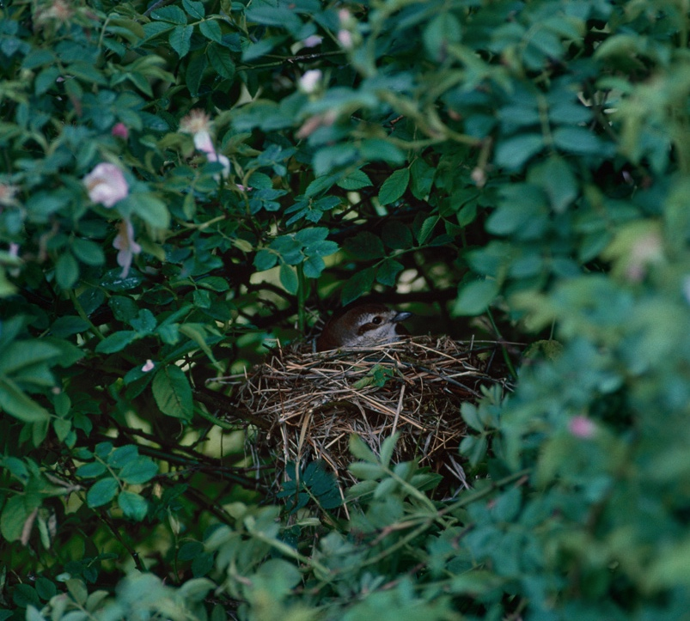
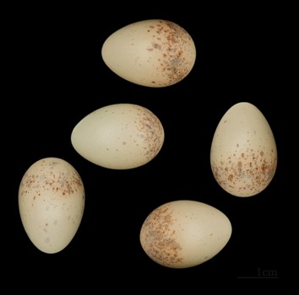
Nidification
Nid dans un buisson épineux
4 à 7 oeufs
Incubation: 13 à 16 jours
Notes:
Les deux partenaires visitent ensemble les sites de nidification potentiels. Le choix du lieu définitif est laissé à la femelle. Dans deux tiers des cas, le nid est construit dans un buisson épineux, sinon sur des arbres fruitiers, dans d'autres espèces de buissons ou dans des épicéas. Le nid se trouve généralement à 50 cm-1,5 mètres du sol. Après avoir construit le nid, la femelle pond généralement 4 à 7 œufs entre fin mai et début juin. Ils sont blancs ou jaunâtres et l’extrémité aplanie est mouchetée de brun. La femelle couve les œufs pendant 13 à 16 jours et est nourrie par le mâle. Pendant cette période, les Pies-grièches écorcheur sont très discrètes.
Photo gauche: Martin Gerber
Photo droite: Lanius_collurio_MHNT.ZOO.2010.11.214.Le_Monêtier-les-Bains.jpg, Wikipedia commons

Slide 23
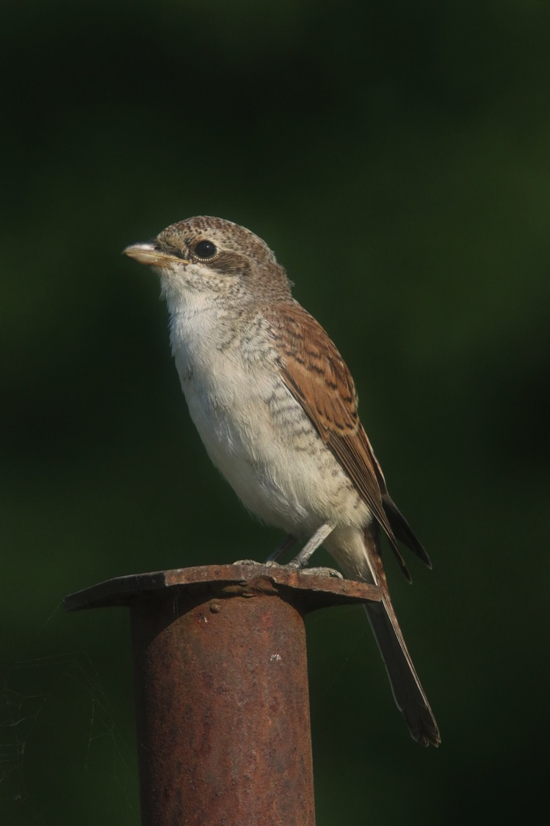
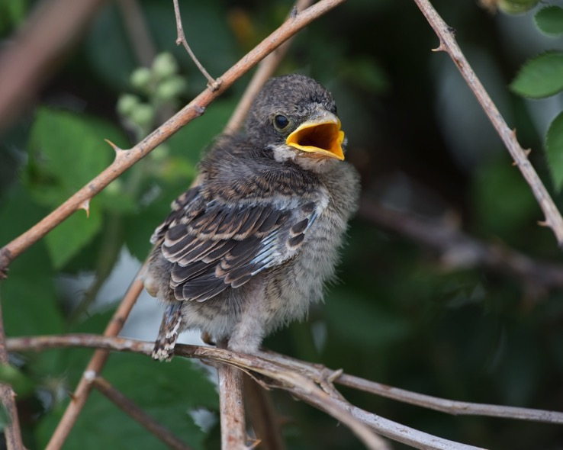
Notes:
Les jeunes sont réchauffés par la femelle durant les premiers jours. Par la suite, les deux parents les nourrissent. Après 13-16 jours, les oisillons quittent le nid, ils sont encore nourris et dirigés par les parents pendant environ 3-4 semaines. Pour assurer la pérennité de la population, 2,7 jeunes oiseaux doivent prendre leur envol par couple.
Image gauche: Marcel Ruppen

Slide 24
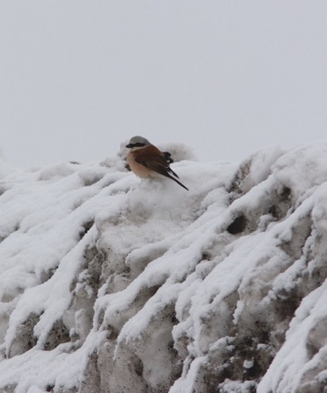
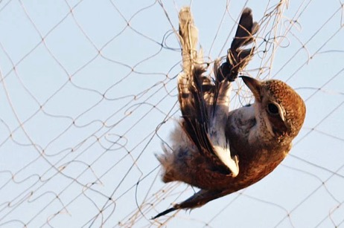
Migration en boucle
Notes:
À partir de la mi-juillet, mais surtout en août et début septembre, les pies-grièches écorcheur reprennent la route vers l’Afrique. Étonnamment, les populations d'Europe de l'Ouest continuent aujourd'hui encore à se diriger d’abord vers l’est et à emprunter la route migratoire (originelle) qui traverse la mer Méditerranée à hauteur de la Grèce. Le chemin du retour se situe encore plus à l'est, de sorte que la pie-grièche écorcheur effectue une migration en boucle. Le long de la route, divers dangers guettent. Certains d’origine humaine, comme le braconnage des oiseaux autour de la Méditerranée à l’aide de filets et de pièges de colle, d’autres naturels, comme une chute de neige tardive (ou précoce) sur la route migratoire.
Photo en bas à droite: 160721-nabu-neuntoeter-basem-rabia.

Slide 25
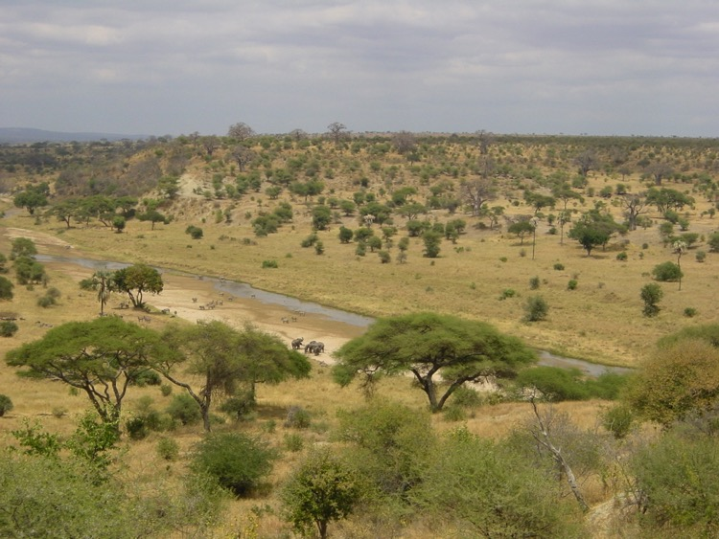
Quartiers d‘hivernage
Notes:
Les zones d'hivernage typiques sont les savanes sèches, qui ont des structures similaires à celles des zones de reproduction. Selon les études de Bruno Bruderer, la Pie-grièche écorcheur partage cet habitat avec une douzaine d'autres espèces de pies-grièches, ce qui n’est possible que grâce à une répartition fine des niches écologiques. En hiver, la Pie-grièche écorcheur se contente d'une chasse matinale d'environ 2 heures, puis s'installe au frais dans un buisson durant la partie chaude de la journée, avant de chasser à nouveau le soir..
Photo gauche: Extrait de Ornis, Image droite: Wikipedia commons

Slide 26
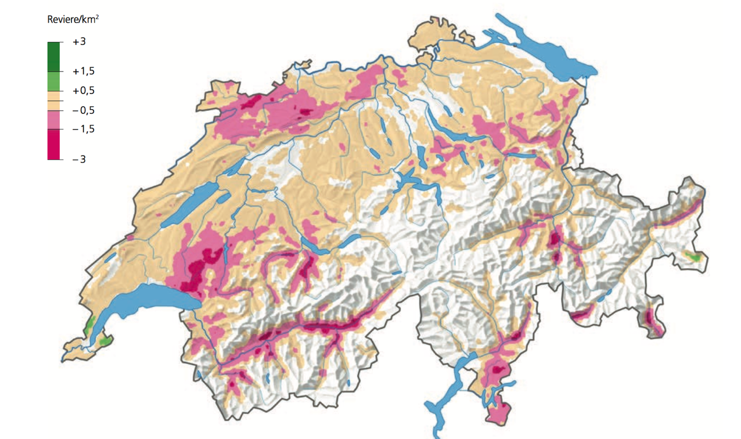
Recul de l‘espèce
Notes:
La carte du dernier atlas de la station ornithologique de Sempach montre le fort recul de l’espèce au cours des 10 dernières années. Les déclins sont massifs dans les vallées alpines, dans canton de Vaud et dans le Jura bernois.
Sur le Plateau, par exemple dans le canton de Genève, les populations ont commencé à décliner beaucoup plus tôt. La population de pie-grièche écorcheur y a diminué de moitié depuis les années 1960. Au milieu des années 1980 déjà, les populations de pies-grièches écorcheur avaient disparu en dessous de 600m ou étaient limitées à des zones protégées ou des gravières. Dans le bassin de l’Aar BE/SO on dénombrait une quarantaine de couples reproducteurs vers 1900, entre 1975 et 1985 il n'y en avait plus aucun. Depuis 1986, quelques couples se sont à nouveau installé, suite à la prise de mesures ciblées. Une évolution similaire a eu lieu dans le canton de Genève. En Thurgovie, on dénombrait 33 territoires en 1988, 16 en 1999. Actuellement, environ 10.0000 couples de pies-grièches écorcheur subsistent en Suisse. Cela signifie que la pie-grièche écorcheur va très probablement faire son entrée sur la nouvelle liste rouge.
Carte: Atlas 2018 Vogelwarte Sempach, complété par BirdLife Suisse.

Slide 27
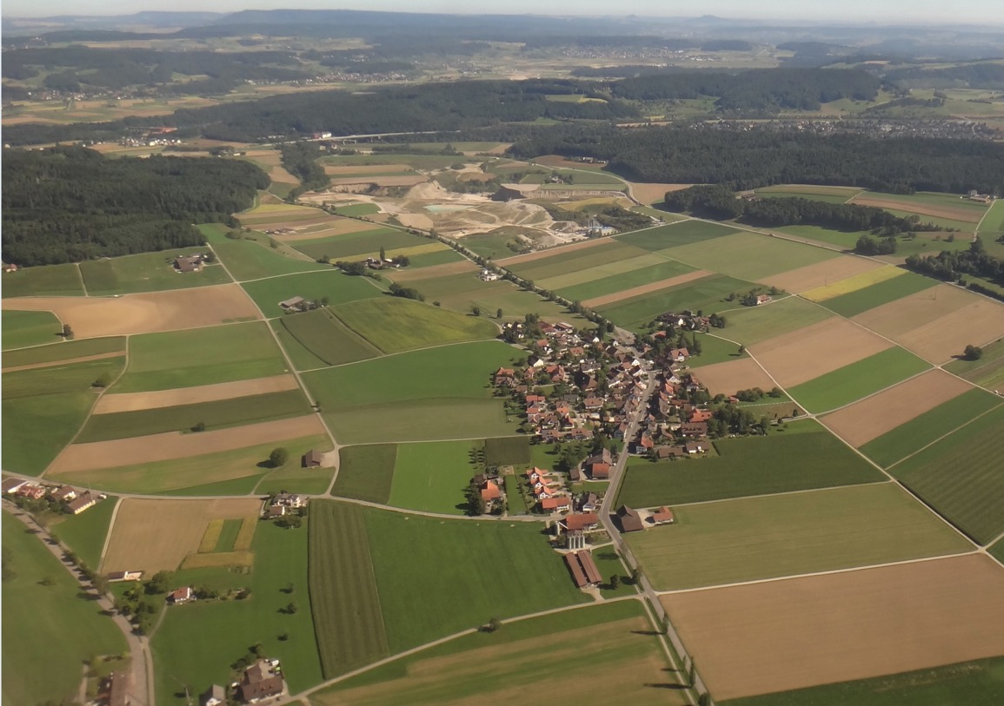
Les améliorations foncières
Notes:
Après la Seconde Guerre mondiale et surtout à partir des années 1960, le programme d’améliorations foncières a été lancé à plein régime. Malheureusement, les "améliorations" concernaient alors uniquement un domaine : l'optimisation de l’exploitation. Tout ce qui réduisait le rendement ou rendait la culture plus difficile fut supprimé du paysage, qu’il s'agisse de haies, de creux humides, de bosquets champêtres, de fossés, de ruisseaux avec leurs berges, de chemins terreux, etc. La mosaïque de petites parcelles agricoles s’est transforméee en un paysage monotone, sans structures, facilement praticable avec des machines. Ce n'est qu’à partir des années 1970 que les préoccupations en matière de conservation de la nature ont été thématisées dans le cadre de l'amélioration foncière.
La conception directrice des améliorations foncières de la Confédération, élaborée en 1993, prévoit la coordination de l'aménagement du territoire, de l'agriculture et de la protection de la nature. Néanmoins, dans la pratique, cela n'est mis en œuvre que sous la pression des ONG.

Slide 28
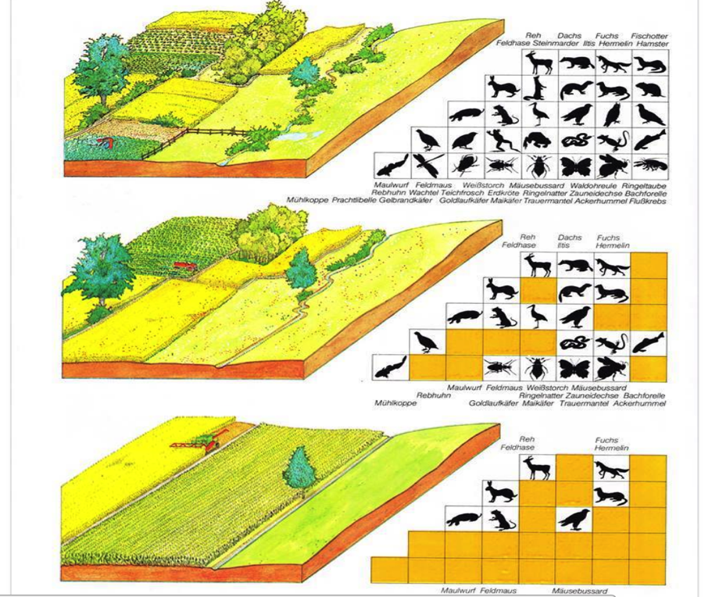
Mosaïque de structure = diversité

Slide 29
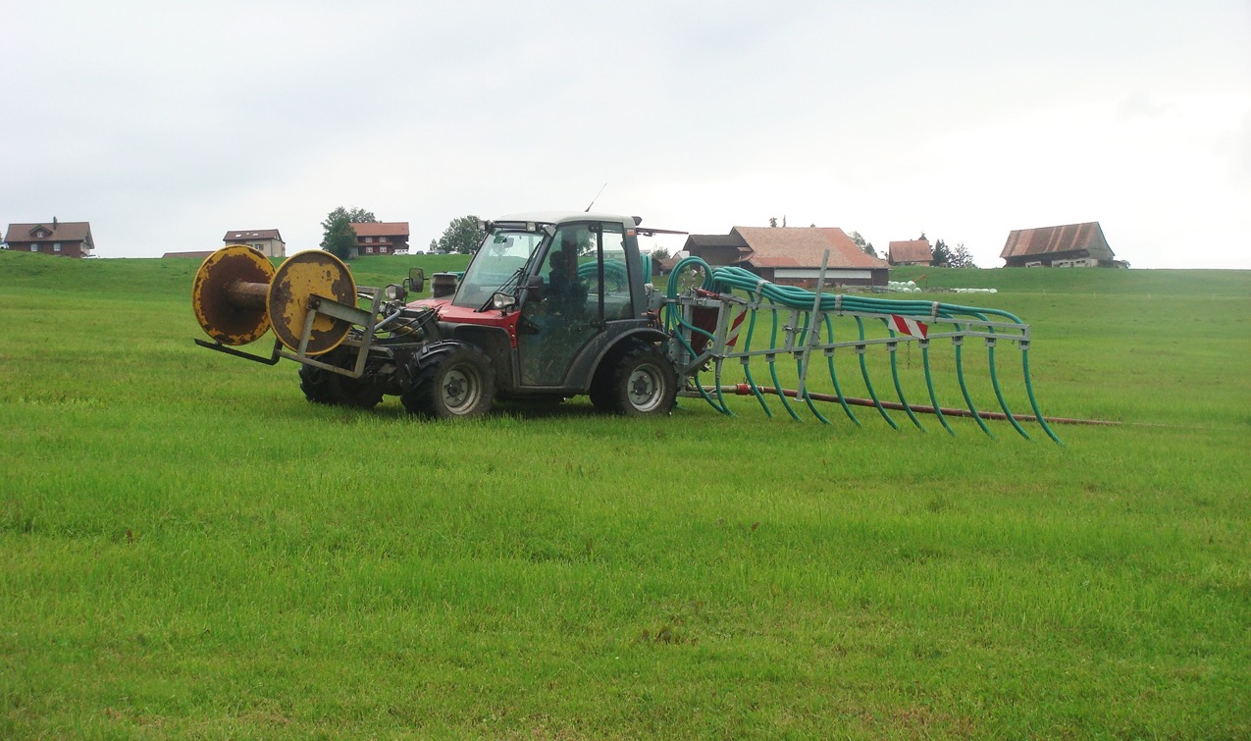
Fertilisation intensive
Notes:
Aujourd'hui, 23 millions de tonnes de fumier et de lisier sont produites chaque année en Suisse. Les exploitant qui ont beaucoup d'animaux mais peu de terres ne peuvent pas utiliser eux-mêmes ces nutriments. Les agriculteurs de Suisse centrale et orientale, en particulier, produisent des excédents massifs dans les secteurs du lait et de l'élevage porcin. Le fumier de ferme est donc distribué en Suisse, par exemple du canton de Lucerne au canton d'Argovie (84'000m3) et au canton de Berne (63'000m3). L'épandage de lisier et de fumier entraîne une forte pollution de l’air par les nitrates, ce qui entraîne une fertilisation indirecte des surfaces gérées de manière extensive et des zones protégées. En outre, des milliers de tonnes d'engrais artificiels sont utilisées. Cet excès de nutriments réduit la diversité végétale à quelques espèces : la plupart des espèces ne supportent ni une charge élevée de nutriments, ni la densité de végétation qui en résulte. Et moins il y a d'espèces de plantes, moindre est la richesse d'espèces d'insectes.

Slide 30

Herbicides et pesticides
Notes:
Règle du paysan n°4:
Lorsque le poison anéanti les plantes, les oiseaux restent silencieux
L'utilisation accrue d'herbicides et de pesticides entraîne la disparition des herbes indésirables dans les cultures. Il ne reste rien ou presque de la flore adventice, autrefois si riche. Cela affecte directement les insectes qui se font de plus en plus rares dans les zones cultivées.

Slide 31
Causes de la disparition des insectes
Depuis 1900, disparition de 95% des prairies sèches
Depuis 1900, disparition de 82% des marais et des zones humides
Depuis près de 70 ans, unification et densification de la forêt
Agriculture : Depuis 1950, augmentation massive des engrais artificiels, intensification des cultures, perte de structures dans les terres cultivées
Régime de fauche intensif, balles de silo, trop peu de bandes non-fauchées
Transfert massif d'azote provenant de l'agriculture (2/3) et du transport (1/3) vers d'autres habitats
Utilisation d'herbicides et de pesticides
Perte d'habitats de transition
Canalisation des cours d'eau, destruction des plaines inondables
Au cours des 70 dernières années, expansion massive des zones construites et des infrastructures avec une conception de moins en moins naturelle
Eclairage puissant la nuit
Notes:
La disparition et la péjoration des habitats essentiels aux insectes, qui forment la nourriture principale des pies-grièches écorcheur, sont responsables du déclin massif de l‘espèce.

Slide 32
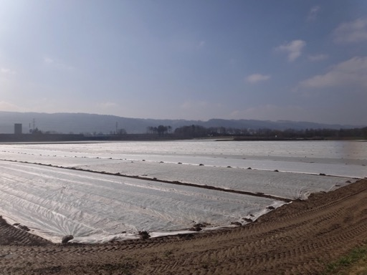
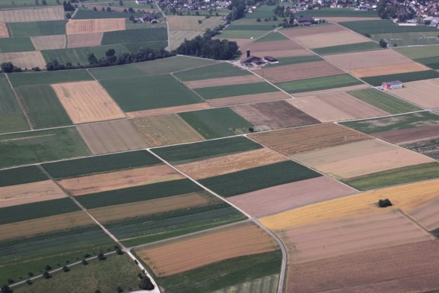
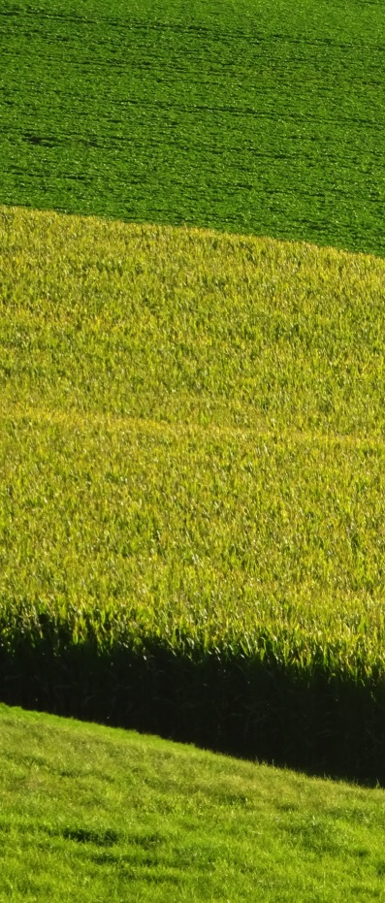
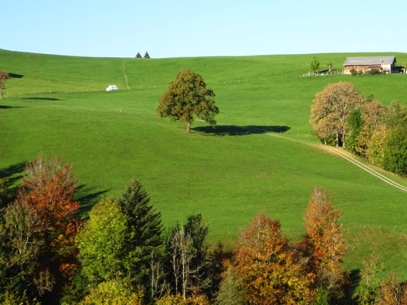
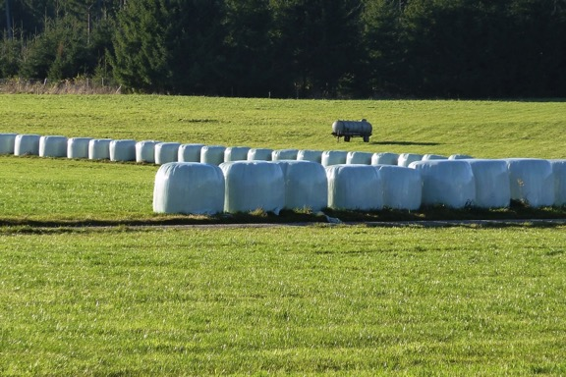
Fleurs et structures
Notes:
Combien de plantes à fleur voyez-vous sur ces images?
Photo en bas, au milieu: pixabay.com

Slide 33
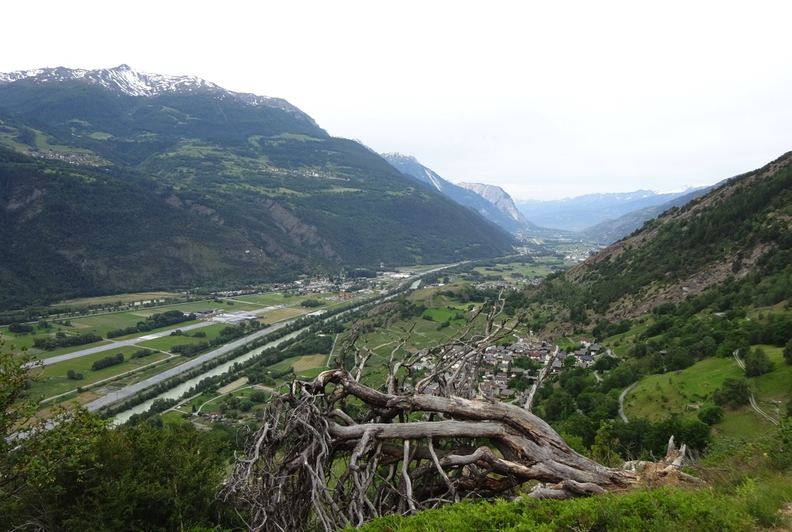
Agriculture de montagne
Notes:
Au cours des 15 à 20 dernières années, l'agriculture de montagne a connu le même développement que sur le Plateau auparavant. L'expansion de l'infrastructure routière entraîne une augmentation de la fertilisation, les améliorations foncières et l'irrigation entraînent une perte de structures et une intensification des cultures. Le terres moins accessibles sont abandonnées et s'embroussaillent. Cela ne s'observe pas seulement dans le fond des grandes vallées principales, mais désormais jusqu'à 1800 mètres d'altitude. En conséquence, le déclin de la pie-grièche écorcheur a été particulièrement important dans les principales vallées alpines ces dernières années.

Slide 34
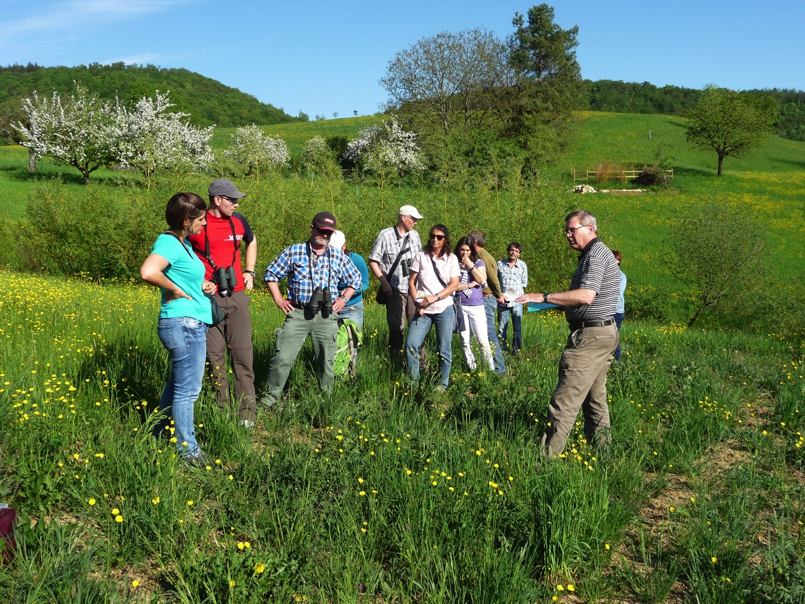
Mesures

Slide 35

Politique agricole
Notes:
BirdLife Suisse, tout comme d‘autres ONG, s‘engage en matière de politique agricole. La PA 22+ aurait initialement permis aux agriculteurs de faire preuve d'encore moins de considération pour la nature. Cela a heureusement pu être évité. Cependant, un effort énorme est encore nécessaire pour supprimer toutes les subventions et les fonds fédéraux qui ont un impact négatif sur la biodiversité.

Slide 36
Campagne en faveur des haies
Notes:
Les améliorations foncières et la disparition des haies qui s‘en est ensuivie dès les années 60 a motiver la création d‘un premier poste permanent au sein de l‘organisation qui a précédé BirdLife Suisse. La campagne en faveur des haies, pour laquelle la pie-grièche a été choisie comme espèce indicatrice, a été lancée en 1979 et se poursuit jusqu'à aujourd'hui. De nombreuses sections de BirdLife Suisse plantent encore aujourd'hui des haies. Entre-temps, leur protection a été ancrée au niveau juridique.
Art. 18LPN, alinéa 1 et 1bis
¹ La disparition d’espèces animales et végétales indigènes doit être prévenue par le maintien d’un espace vital suffisamment étendu (biotopes), ainsi que par d’autres mesures appropriées. Lors de l’application de ces mesures, il sera tenu compte des intérêts dignes de protection de l’agriculture et de la sylviculture.
^{1bis} Il y a lieu de protéger tout particulièrement les rives, les roselières et les marais, les associations végétales forestières rares, les haies, les bosquets, les pelouses sèches et autres milieux qui jouent un rôle dans l’équilibre naturel ou présentent des conditions particulièrement favorables pour les biocénoses.¹
Art. 18b LPN, alinéa 1 et 2
¹ Les cantons veillent à la protection et à l’entretien des biotopes d’importance régionale et locale.
² Dans les régions où l’exploitation du sol est intensive à l’intérieur et à l’extérieur des localités, les cantons veillent à une compensation écologique sous forme de bosquets champêtres, de haies, de rives boisées ou de tout autre type de végétation naturelle adaptée à la station. Ce faisant, ils tiennent compte des besoins de l’agriculture.
LChP Art. 18, alinéa 1, lettre g
¹ Est puni de l’amende jusqu’à 20 000 francs quiconque, intentionnellement et sans raison valable:
g. brûle sur de grandes surfaces des talus, des lisières de champs ou des pâturages ou élimine des haies
Aujourd'hui, les haies sont souvent inscrites comme objets naturels dans les plans d'aménagement ou répertoriées dans les inventaires des éléments naturels. La protection devient contraignante sur la base d'ordonnances de protection.
La campagne de BirdLife Suisse a permis d'obtenir une protection juridique des haies et de faire en sorte qu'aujourd'hui, on plante plus de haies qu'on n'en arrache. Grâce à ces mesure, la population de pies-grièches écorcheur s'est temporairement rétablie, avant que l'intensification massive des zones cultivées ne conduise à un effondrement de la population d'insectes.

Slide 37

Conservation des habitats
Notes:
Il faut préserver tous les habitats adaptés à la pie-grièche écorcheur qui demeurent.

Slide 38


Plantation de haies
Notes:
De nouveaux lieux de nidification pour la pie-grièche écorcheur peuvent être créés en plantant des haies contenant des buissons épineux. Il faut préférer les sites situés à proximité de pâturages maigres, de bandes de fleurs sauvages ou d'autres habitats semi-naturels ou aménager de tels habitats en parallèle de la plantation des haies. Le schéma illustre dans quelle mesure les animaux vivant dans la haie utilisent également les alentours de celle-ci.
Il est préférable de planter les haies en automne, car les plantes peuvent ainsi pousser avant l'été suivant et se renforcer avant la période sèche. Pendant les deux premières années, les haies doivent être soigneusement fauchées et, en cas de sécheresse prolongée, arrosées.

Slide 39

Valorisation des habitats potentiels
Notes:
Il n‘est pas toujours nécessaire de planter une haie complète.
Ces deux habitats auraient le potentiel d'accueillir la pie-grièche écorcheur, mais il manque des groupes de buissons épineux qui sont utilisés comme sites de nidification. En plantant des roses sauvages ou d'autres espèces d'arbustes épineux, les deux habitats pourraient être améliorés et rendus utilisables pour la pie-grièche écorcheur.

Slide 40


Fauche échelonnée
Notes:
Là où la végétation est plus dense, par exemple dans les prairies à fromental, des bandes peuvent être fauchées afin de faciliter la capture de proies telles que les coléoptères ou les sauterelles. Il est également important de laisser des bandes d'herbe non fauchées (refuges) lorsque l'on fauche en automne, car de nombreux insectes y hibernent sous forme d'œufs, de chenilles ou d'adultes.

Slide 41

Maintien de surfaces ouvertes
Notes:
Lorsque les haies sont plantées dans des sols relativement riches en nutriments, une bande de quelques mètre de largeur adjacente à la haie peut être hersée ou fraisée afin d’être maintenue ouverte pendant la saison de reproduction (ce qui signifie qu'il faut passer la herse ou la fraise 4 à 5 fois par année). Au Farnsberg, la pie-grièche écorcheur utilise clairement plus ces structures que les haies ou les prairies plus denses pour chercher de la nourriture. Les perchoirs à proximité de ces bandes sont incontournables.

Slide 42

Combinaison de mesures
Notes:
Combinaison de mesures : aménagement de haies et de bandes ouvertes, plantation d'arbres fruitiers à haute tige (perchoirs), création d'habitats fleuris et valorisation de la lisière forestière.

Slide 43

Combinaison de mesures
Notes:
Combinaison de mesures: verger haute-tige extensif, haies le long des fossés et surfaces ouvertes.

Slide 44


Exemple du Farnsberg
Notes:
La carte des surfaces sous contrat du Farnsberg montre clairement que la pie-grièche écorcheur (points rouges) s'est installée principalement dans les zones où une concentration de structures et de surfaces extensives avait été aménagées.

Slide 45

Extensification
Notes:
Partout où cela est possible, les surfaces cultivées devraient être extensifiées. Comme le processus d’amaigrissement des prairies grasses prend beaucoup de temps, on obtient plus rapidement de bons résultats en enlevant la terre arable riche en nutriments et en déversant un mélange de sable et de gravier à sa place. Si cela n'est pas possible, les prairies doivent être coupées plusieurs fois durant 5 années au moins et aucun fertilisant appliqué. En outre, des bandes peuvent être fraisées et des surfaces ouvertes ainsi créées.

Slide 46

Création de grandes structures
Notes:
En divers endroits, on a constaté que les gros tas de branches sont très appréciés des pies-grièches écorcheur, à la fois comme perchoir et comme cachette pour les oisillons. S’ils sont reliés à des buissons épineux ou à des muriers, ils sont également utilisés comme sites de reproduction.

Slide 47


Ourlets herbeux et jachères
Notes:
Des ourlets herbeux en bordure de champ et des jachères fleuries contribuent à accroître la diversité des insectes dans les zones cultivées. Combinées avec des roses sauvages, ils peuvent former des territoires propices pour les pies-grièches écorcheur. Cependant, ces habitats ne doivent pas être situés le long de chemins régulièrement empruntés, sinon le dérangement est trop important pour les oiseaux et les petits mammifères.

Slide 48

Agriculture de montagne
Notes:
Les contributions et les subventions en faveur de l'agriculture de montagne doivent être accordés de manière à préserver les paysages riches en haies et en prairies maigres.

Slide 49

Contact avec les agriculteurs
Notes:
Afin de pouvoir mettre en place des mesures, il est essentiel que les propriétaires soient disposés à participer. Ils doivent être impliqués dès le départ dans la planification. Les propriétaires terriens sont souvent des agriculteurs, mais parfois aussi des communes. C'est un avantage si les contacts ne sont pas établis uniquement dès lors que l'on veut quelque chose du propriétaire foncier. Les mesures doivent être intégrées dans la gestion d'une exploitation. Dans certains cantons, le service de conseil agricole peut permettre de faire un lien entre les mesures de protection de la nature et les aspects opérationnels de l’exploitation.

Slide 50

Planification de structures
Notes:
Grâce à une bonne planification au niveau de l'exploitation, il est possible de prendre des mesures de valorisation écologique qui s'intègrent dans l'exploitation et qui ont un effet positif sur le bilan de fumure et de ressources. Grâce aux contributions pour les surfaces de compensation écologique, une planification minutieuse n'entraîne pas de pertes financières. Dans l’exemple ci-dessus, des prairies extensives ont été créées ainsi que de nouvelles haies.

Slide 51

Planification régionale
En plus des agriculteurs, les offices cantonaux concernés doivent également être impliqués dans les projets.
Notes:
Pour constituer une population stable de pies-grièches écorcheur, il ne faut pas seulement des mesures dans une seule exploitation, mais une planification à l'échelle régionale. Il est par conséquent essentiel que les services de protection de la nature et l'office cantonal de l'agriculture participent également à ces projets et apportent leurs contributions si nécessaire. Dans le canton de Bâle-Campagne, des représentants cantonaux participent activement au projet Farnsberg de BirdLife Suisse.

Slide 52

Un réseau d‘habitats
Notes:
Sites de nidification et de recherche de nourriture potentiels pour une population de pies-grièches écorcheur.

Slide 53














Notes:
C'est non seulement la pie-grièche écorcheur qui profite des mesures exposées, mais aussi un nombre considérable d'espèces végétales, d'insectes tels que les chrysopes, les cicadelles, les sauterelles, les papillons, les bourdons et les abeilles, ainsi que les araignées, les escargots et les coléoptères et de petits animaux tels que les belettes, les hérissons, les lièvres ou des oiseaux tels que les bruants jaunes et les fauvettes grisettes, des reptiles tels que les lézards des souches ou les orvets.

Slide 54
L‘infrastructure écologique
Notes:
Le réseau écologique pour la pie-grièche écorcheur n'est que l’un des nombreux réseaux nécessaires à l'infrastructure écologique en Suisse. Tout comme la technologie ou les transports nécessitent une infrastructure adaptée allant des chemins de terre aux autoroutes, des trams aux trains internationaux en passant par les trains régionaux, la nature dépend également de réseaux d'habitats qui sont interconnectés.

Slide 55

Définition
Notes:
Définition complète : www.oekologische-infrastruktur.ch/fr

Slide 56
Pierre angulaire de la biodiversité
L’infrastructure écologique agi sur les 3 niveaux de la biodiversité:
  Assure la pérennité de la diversité des habitats et des écosystèmes
  Tient compte des besoins spécifiques des diverses espèces en matière d’habitat
  Favorise la diversité génétique au sein des espèces en connectant les habitant et en facilitant la mobilité des individus

Slide 57

Suisse: l‘urgence d‘agir
Notes:
La Suisse a depuis longtemps cessé d'être une bonne élève en matière de protection de la nature, contrairement à ce que croit encore la population. À l'échelle européenne, nous sommes en queue de peloton en termes de nombre de zones protégées, avec environ 6 % seulement de la superficie totale du pays sous protection.

Slide 58
Suisse: l‘urgence d‘agir
Le paysage suisse est fortement mité
La Suisse est bien verte, mais la qualité des paysages et des habitats se dégrade constamment
On observe un recul constant des espèces et des habitats

Slide 59


Suisse: l‘urgence d‘agir
Ruisseaux et rivières
Notes:
Au cours des 100 à 200 dernières années, un grand nombre d'habitats ont été détruits dans notre pays. Certains types d'habitats sont ainsi devenus très rares. Il est impératif que ces vestiges soient préservés, que leur entretien soit considérablement amélioré et que de nouvelles surfaces naturelles soient créées. Cela n'est pas facile, car une grande partie de la biodiversité originelle a déjà disparu. Les habitats ont besoin de beaucoup de temps pour atteindre à nouveau une bonne une qualité.

Slide 60



Fonctions de l’EI
Les trois principes de base
Les espèces ont besoin d‘habitats
spécifiques
Il faut suffisamment d’espace pour
les populations
La mise en réseau doit relier les habitats

Slide 61
Fonctions de l’EI
Les espèces ont besoin d‘habitats spécifiques
Chaque espèce a des besoin spécifiques, qui doivent être pris en compte lors du choix des surfaces.
Les espèces et les habitats sont liés à certains sites au milieu du paysage. Les infrastructures écologiques doivent se situer à ces endroits et pas n‘importe où.

Slide 62



Fonctions de EI
2. La mise en réseau doit relier les habitats
Il faut tenir compte des trois types de déplacements: mobilité quotidienne, migrations et dispersion.
Il ne s‘agit pas uniquement de conserver un habitat linéaire (haie, cours d‘eau), mais de créer des biotopes relais et d‘éliminer les obstacles.

Slide 63

Fonctions de l’EI
Il faut de l‘espace pour les populations
La nature a besoin d'espace : une plante de quelques cm², un grillon de quelques m², un couple de bruants des roseaux de 2 ha, un couple d'aigles royaux de 50 km2.
Les populations sources sont essentielles pour la survie d‘une espèce. Il faut leur assurer des surfaces de qualité et de taille suffisantes
Notes:
Une métapopulation d'une espèce consiste généralement en un système de plusieurs populations, dont certaines produisent un surplus de juvéniles (populations sources) qui peuvent aller renforcer d'autres populations plus petites à proximité qui ne produisent elles pas assez de jeunes pour assurer la subsistance de la population (populations puits). Ces populations puits bénéficient donc de la « production » des populations sources.
Il est également possible qu’en raison de dégâts naturels certaines populations ne produisent peu ou pas de jeunes une certaine année. Cet habitat peut ensuite être repeuplé par de jeunes animaux issus d’une population source.
Il est donc important que les habitats potentiels soient préservés et, dans le cas de populations en déclin, qu'ils puissent être agrandis et/ou améliorés.

Slide 64

Structure de l‘E.I
Notes:
L'infrastructure écologique est constituée d'habitats d'espèces prioritaires au niveau national. Ces derniers peuvent être grosso modo regroupés dans les guildes ci-dessous. Dans chaque réseau, les habitats sont interconnectés. En fonction de leur qualité et de leur taille, les zones sont soit des aires centrales, soit des biotopes relais, soit des aires de mise en réseau
Habitats des espèces de vieux bois et de bois mort dans les réserves forestières, les zones de senescence, les arbres biotope
Habitats des espèces de forêts claires, zones de transition entre la forêt et les terres cultivées, lisières de forêts, bords de chemins ensoleillés
Réseau bosquets: Espèces des haies, bosquets champêtres, arbres isolés, vergers à hautes tiges, arbres en ville, allées d’arbres, au mieux ce réseau doit être combiné avec le réseau prairie
Réseau de prairies/zones herbeuses sèches : Espèces des prairies maigres, prairies sèches, zones rudérales, pentes, pâturages extensifs, bandes de fleurs sauvages, bordures de champs
Réseau de zones humides/eaux dormantes : Espèces des landes, prairies humides, eaux dormantes telles que les étangs, les mares, les lacs
Réseau de cours d'eau : Espèces des sources, ruisseaux, rivières, plaines d'inondation, prairies humides régulièrement innondées
Réseau alpin : Espèces des prairies alpines, éboulis, zones d'arbustes nains

Slide 65
Des surfaces sont nécessaires !
Objectif:
Les aires centrales représentent au moins 17 % du territoire, les aires centrales et les aires de réseau couvrent ensemble environ un tiers de la surface du pays. L'infrastructure écologique de la Suisse est liée aux zones centrales et aux corridors écologiques des pays voisins.

Slide 66

Campagne BirdLife
Vision :
La Suisse se dote d'une bonne infrastructure écologique.
Objectifs de la campagne
Le niveau de sensibilisation et de compréhension de ce qu'est l'infrastructure écologique est accru dans les sections et parmi le grand public.
Avec l'aide de tous les échelons de BirdLife, de nouvelles zones sont créées pour l’IE et la qualité des zones existantes est améliorée.

Slide 67




Sur le même sujet
www.birdlife.ch
www.oekologische-infrastruktur.ch/fr

Slide 68


Notes:
Nous devrions également être fiers d'une qualité suisse excellente et reconnue en ce qui concerne la nature.

Slide 69

Merci pour votre attention
Notes:
Si nous parvenons à mettre en place une infrastructure écologique fonctionnelle, nous serons également en mesure de doubler à nouveau le nombre de couples reproducteurs de pie-grièche écorcheur.
Image: Michael Gerber

